Slide 1
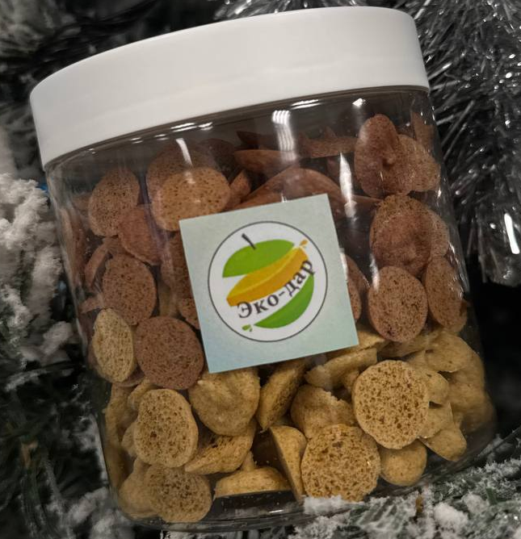

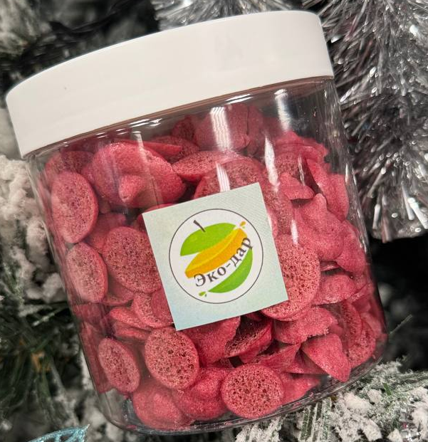
Хрустящая пастила повышенной пищевой ценности
Инициативная разработка

Slide 2

Пользователь и его проблема
АНАЛИЗ СИТУАЦИИ В РОССИИ ЗА ПОСЛЕДНИЕ ГОДЫ СВИДЕТЕЛЬСТВУЕТ О ТОМ, ЧТО:
САМЫМИ РАСПРОСТРАНЕННЫМИ ЗАБОЛЕВАНИЯМИ В РОССИИ ЯВЛЯЮТСЯ:
БОЛЕЕ 90% НАСЕЛЕНИЯ
страдает от избыточного употребления сахара и глютен-содержащих продуктов
сердечно-сосудистые заболевания
1
место
БОЛЕЕ 75% НАСЕЛЕНИЯ
страдает от нехватки витаминов C, D, группы B и минералов
Онкологические
заболевания
2
БОЛЕЕ 76% НАСЕЛЕНИЯ
место
страдает от недостатка пищевых волокон
БОЛЕЕ 68% НАСЕЛЕНИЯ
Болезни эндокринной системы, расстройства питания, нарушения обмена веществ
3
страдает от дефицита полезных жирных кислот
БОЛЕЕ 65% НАСЕЛЕНИЯ
место
страдает от недостатка белка в рационе
Notes:
ЧИТАТЬ: АНАЛИЗ СИТУАЦИИ В РОССИИ ЗА ПОСЛЕДНИЕ ГОДЫ СВИДЕТЕЛЬСТВУЕТ О ТОМ, ЧТО: больше половины россиян страдает от избыточного употребления сахара и глютен-содержащих продуктов, нехватки витаминов, минералов и пищевых волокон, от дефицита полезных жирных кислот и белка в рационе.
В результате постоянного дефицита развиваются такие заболевания, как: анемия, белковая недостаточность, сердечно-сосудистые заболевания, болезни эндокринной системы, расстройства питания, нарушения веществ. А регулярное употребление сахара приводит к диабету и распространению патогенной микрофлоры в ЖКТ.
По данным федеральной службы государственной статистики самыми распространенными заболеваниями в России являются: 1 место- сердечно-сосудистые, 2 место – онкологические, 3 место болезни эндокринной сист., расстройства питания, нарушения обмена веществ.
1 МИНУТА.
НЕ ЧИТАТЬ
В последние пять лет наиболее распространёнными заболеваниями, оказывающими значительное влияние на глобальное здоровье, являются:
1. Сердечно-сосудистые заболевания:
• Ишемическая болезнь сердца: ведущая причина смертности, на которую приходится 16% всех случаев смерти в мире.
• Инсульт: вторая по распространённости причина смерти, составляющая около 11% от общего числа смертей.
2. Хронические респираторные заболевания:
• Хроническая обструктивная болезнь лёгких (ХОБЛ): третья ведущая причина смертности, на которую приходится приблизительно 6% от общего числа смертей.
• Инфекции нижних дыхательных путей: остаются значимой причиной смертности, особенно в странах с низким и средним уровнем дохода.
3. Онкологические заболевания:
• Рак трахеи, бронхов и лёгких: значительный рост смертности, с 1,2 млн случаев в 2000 году до 1,8 млн в 2019 году.
4. Нейродегенеративные заболевания:
• Болезнь Альцгеймера и другие формы деменции: седьмая по распространённости причина смерти в 2019 году, причём 65% случаев смерти от этих заболеваний приходятся на женщин.
5. Инфекционные заболевания:
• Кишечные инфекции: хотя смертность снизилась с 2,6 млн случаев в 2000 году до 1,5 млн в 2019 году, они остаются значимой проблемой.
• Туберкулёз: несмотря на снижение смертности на 30% с 2000 года, остаётся одной из ведущих причин смерти в некоторых регионах.
• ВИЧ/СПИД: переместился с 8-й позиции в 2000 году на 19-ю в 2019 году, отражая успехи в профилактике и лечении.
6. Диабет:
• Смертность от диабета возросла на 70% с 2000 по 2019 годы, причём 80% этого роста приходится на мужчин.
7. Пандемия COVID-19:
• С момента появления в 2019 году COVID-19 быстро вошёл в число основных причин смерти, обнажив недостатки систем здравоохранения и вызвав значительное сокращение средней продолжительности жизни в мире.

Slide 3
Пользователь и его проблема
По результатам опроса и статистических данным более половины респондентов хотели бы найти альтернативу классическим сладостям с меньшем вредом для здоровья.
За последние 5 лет каждый пятый россиянин перешел на более здоровое питание
Люди все чаще ищут продукты питания для:
- Укрепление иммунитета
- Профилактика сердечно-сосудистых заболеваний
- Поддержка работы ЖКТ
- Улучшение состояния кожи, волос и суставов
- Поддержка когнитивных функций и профилактика стресса
При этом, более половины отмечают нехватку полезных продуктов на полках магазина.
Notes:
30 секунд. – читать со слайда.

Slide 4


Целевая аудитория
Молодые люди (18-35 лет): активные, интересующиеся здоровым образом жизни, следят за трендами в питании.
Взрослые (35-55 лет): заботящиеся о своем здоровье, ищут натуральные и полезные продукты, предпочитают качественную еду и напитки.
Семьи с детьми: ищут здоровые альтернативы традиционным сладостям, ценят натуральный состав продуктов.
Notes:
Целевая аудитория для которой мы разрабатывали рецептуры продукта, это
Молодые люди (18-35 лет): активные, интересующиеся
здоровым образом жизни, следят за трендами в питании.
Взрослые (35-55 лет): заботящиеся о своем здоровье, ищут
натуральные и полезные продукты, предпочитают
качественную еду и напитки.
Семьи с детьми: ищут здоровые альтернативы традиционным сладостям,
ценят натуральный состав продуктов.
30 секунд.

Slide 5
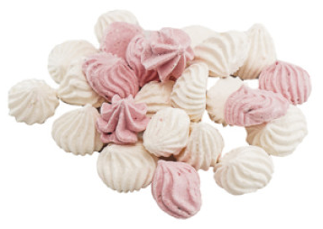
РЕШЕНИЕ
Разработка технологии производства пастильных изделий с повышенной пищевой ценностью и пониженным содержанием сахара.
Которые бы частично восполняли потребность в витаминах, минералах и оказывали бы поддерживающее, тонизирующее и антиоксидантное действие, являлись бы перекусом.
не содержат синтетических красителей
помогает улучшить работу ЖКТ
содержат антиоксидантный комплекс
Notes:
30 секунд. – читать со слайда.
Разработка технологии производства пастильных изделий с повышенной пищевой ценностью и пониженным содержанием сахара.
Которые бы частично восполняли потребность в витаминах, минералах и оказывали бы поддерживающее, тонизирующее и антиоксидантное действие, являлись бы перекусом.

Slide 6

Актуальность
Актуальность разработки новых пастильных изделий с повышенной пищевой ценностью обуславливается в первую очередь тем, что с каждым годом уровень заболеваемости на фоне неправильного питания среди населения увеличивается.
В отличие от других сахаристых кондитерских изделий, пастильные изделия могут оказывать профилактический эффект на организм человека из-за содержания в их составе функциональных ингредиентов и благодаря сохранению максимальной биологической ценности плодоовощного сырья.
Notes:
30 секунд. Читать со слайда
В зависимости от студнеобразующей основы, формирующей пастильные изделия, они подразделяются на следующие виды: клеевая, где пюре из фруктов взбивается, для закрепления пенообразной и мелкопористой консистенции в него добавляют специальный «клей» в виде агаро-сахаро-паточного сиропа; заварная – приготавливается с использованием мармеладной массы; бесклеевая – делается из фруктового пюре и взбитых белков

Slide 7


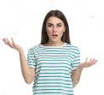


Пользовательский сценарий
В продаже появился новый товар!
Нам нужна новая функциональная, интересная продукция
Поставщики -производители (мы)
Мы предоставим!
Хочу быстро, вкусно и питательно перекусить!
Очень питательно и вкусно, много полезных ингредиентов
Розничный магазин
B2C (Business-to-Consumer)
Довольный пользователь
Пользователь
Notes:
Только В2С – читать 2 вида сценария (30 сек.)
2. B2C (Business-to-Consumer)
Сценарий 1: Покупка через интернет-магазин
1. Выбор продукта на сайте:
Покупатель заходит на сайт производителя, изучает ассортимент (разные вкусы пастилы, упаковки).
2. Оформление заказа:
• Покупатель выбирает нужное количество упаковок.
• Вводит данные для доставки и оплаты (карта, электронные кошельки).
3. Оплата:
Производится онлайн-оплата через защищённый платёжный шлюз.
4. Получение товара:
Доставка курьером, почтой или в пункт самовывоза. Покупатель получает пастилу в удобной упаковке.
Сценарий 2: Покупка в магазине
1. Поиск продукта в торговой точке:
Покупатель видит хрустящую пастилу на полке магазина здорового питания или супермаркета. Привлекает внимание упаковка и надписи о пользе продукта.
2. Изучение информации:
Клиент читает состав, полезные свойства и выбирает понравившийся вкус.
3. Покупка:
Клиент добавляет продукт в корзину и оплачивает на кассе.
4. Употребление продукта:
Покупатель использует пастилу как перекус дома, в офисе или в дороге.
Для справки:
Пользовательский сценарий покупки хрустящей пастилы: B2B и B2C
1. B2B (Business-to-Business)
Сценарий 1: Оптовая покупка пастилы для розничной продажи
1. Контактирование поставщика:
Ритейлер (магазин здорового питания, кафе, фитнес-клуб) связывается с производителем через сайт, электронную почту или по телефону.
2. Запрос коммерческого предложения:
Клиент интересуется ассортиментом, ценами, условиями поставки (минимальный заказ, скидки, логистика).
3. Обсуждение условий сотрудничества:
• Уточняются детали (доставка, оплата, срок выполнения заказа).
• Ритейлер запрашивает сертификаты качества продукции.
4. Заключение договора:
Оформляется договор на поставку пастилы с описанием всех условий (объём партии, частота поставок, ответственность сторон).
5. Доставка продукции:
Производитель организует доставку в согласованные сроки. Продукция поступает на склад клиента.
6. Продажа в рознице:
• Пастила продаётся в магазине или кафе.
• Ритейлер может организовать промоакции, дегустации для покупателей.
Сценарий 2: Поставка корпоративным клиентам
1. Запрос от компании:
Корпоративный клиент (например, фитнес-центр, бизнес-центр) запрашивает предложение на регулярные поставки пастилы для сотрудников или клиентов.
2. Разработка индивидуального предложения:
Производитель предлагает адаптированные упаковки (корпоративный брендинг) и обсуждает скидки за регулярные заказы.
3. Оформление заказа:
Клиент размещает заказ на определённый объём продукции, указывая частоту поставок.
4. Доставка:
Поставщик организует логистику, включая прямую доставку в офис или точки продажи клиента.
Различия между B2B и B2C:
Параметр B2B B2C
Объём покупки Крупный (партии от 10–50 кг) Небольшой (1–10 упаковок)
Канал продаж Прямые контракты, переговоры Интернет-магазин, розничная точка
Цель Перепродажа или использование в бизнес-целях Личное потребление
Ценовая политика Оптовые цены, скидки за объём Розничная цена
Сроки сотрудничества Долгосрочные контракты Разовые или повторные покупки
Эти сценарии помогают удовлетворить потребности как бизнес-клиентов, так и конечных потребителей, максимизируя продажи.

Slide 8
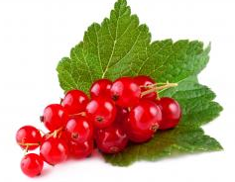
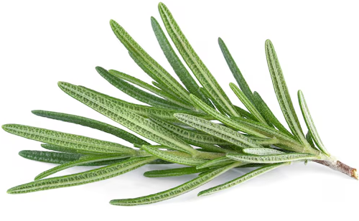
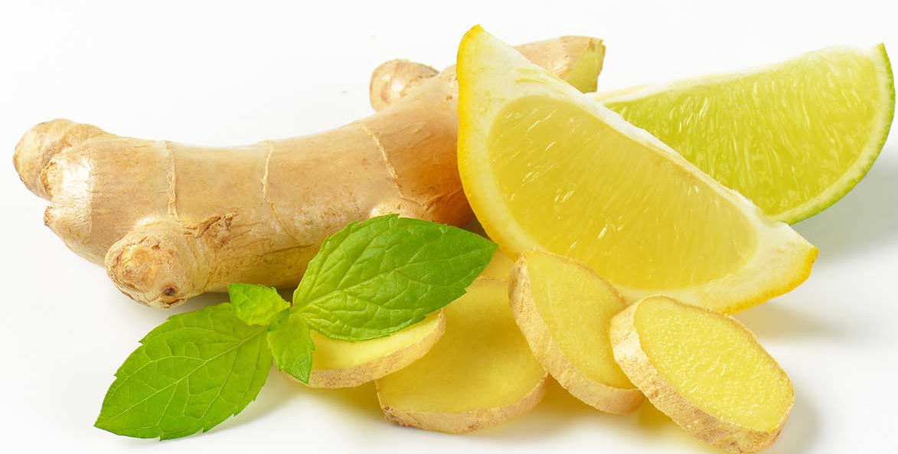
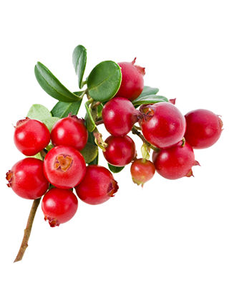
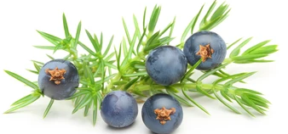
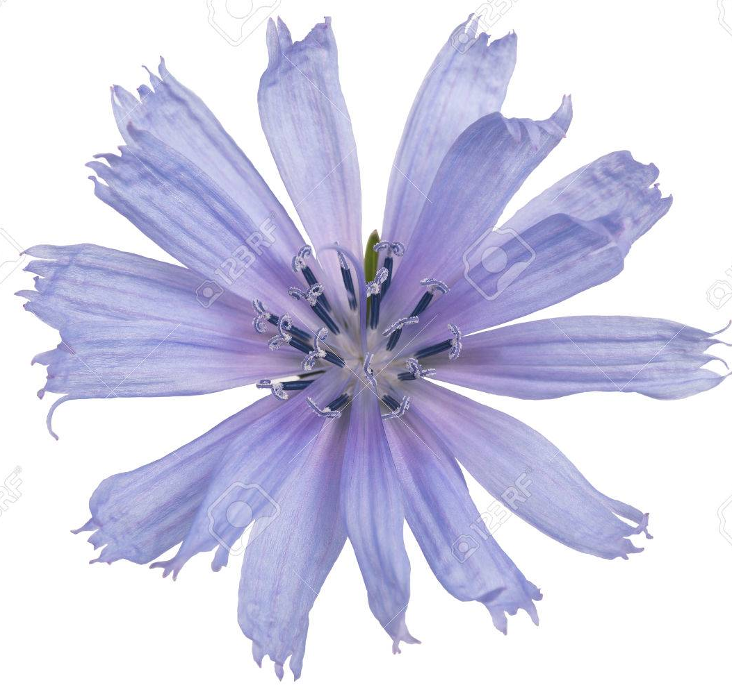

О проекте
Линейка вкусов хрустящей пастилы «Эко-дар» повышенной пищевой ценности следующих вкусов:
Смородина – Розмарин с растительными добавками
2. Имбирь - Лимон с растительными добавками
3. Брусника – Можжевельник с растительными добавками
4. «Чайноффи» - лимитированный вкус
(В одной банке 2 вкуса: пастила с зеленым чаем и цикорием).
Notes:
Нами была разработана линейка хрустящей пастилы с повышенной пищевой ценностью в следующем вкусовом решении: Смородина Розмарин с растительными добавками
(яблоко, смородина, тыква, жмых льна, инулин, яблочная клетчатка, розмарин).
Имбирь - Лимон с растительными добавками
(яблоко, лимон, имбирь, тыква, жмых льна, яблочная клетчатка, хлорофилл, инулин, мята, куркума).
Брусника – Можжевельник с растительными добавками
(яблоко, брусника, инулин, жмых льна). «Чайноффи» - лимитированный вкус
В одной банке 2 вкуса: пастила с зеленым чаем и цикорием.

Slide 9
В чем особенность нашего продукта
Особенность нашего продукта – это использование в рецептуре кондитерских изделий нетрадиционного сырья, а именно жмыха льна, тыквы и других растительных ингридиентов.
Жмых льна – богат источниками пищевых волокон, ценных жиров и белков. Состав жмыха льна характеризуется наличием всех заменимых и незаменимых аминокислот.
Льняной жмых отличается очень высоким содержанием железа, марганца и цинка. В 100г. жмыха содержится 10 суточных норм железа, марганца и пять суточных норм цинка.
Витаминный состав льняного жмыха также богат. В 100 г жмыха содержатся две суточные нормы витамина В5, три суточные нормы витаминов В2, В4 и семь суточных норм витамина В1.
Тыква – содержит содержит витамины группы А, С, Е и группы В, а также довольно редкий витамин К, от которого зависит свертываемость крови.
Хлорофилл, Инулин (цикория и топинамбура), цикорий, боярышник, зеленый чай, кипрей узколистный, пряности, лимон, смородина, розмарин, можжевельник, женьшень, солодка, брусника – улучшают работу кишечника, поддерживает нормальное функционирование сердца, содержат антиоксиданты (флавоноиды, кверцетин) помогают бороться с воспалениями и свободными радикалами, укрепление костной системы, способствуют выведению токсинов из организма и др.

Slide 10
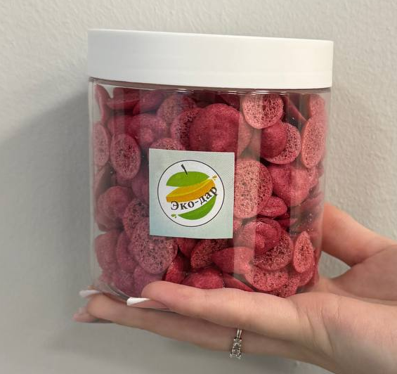
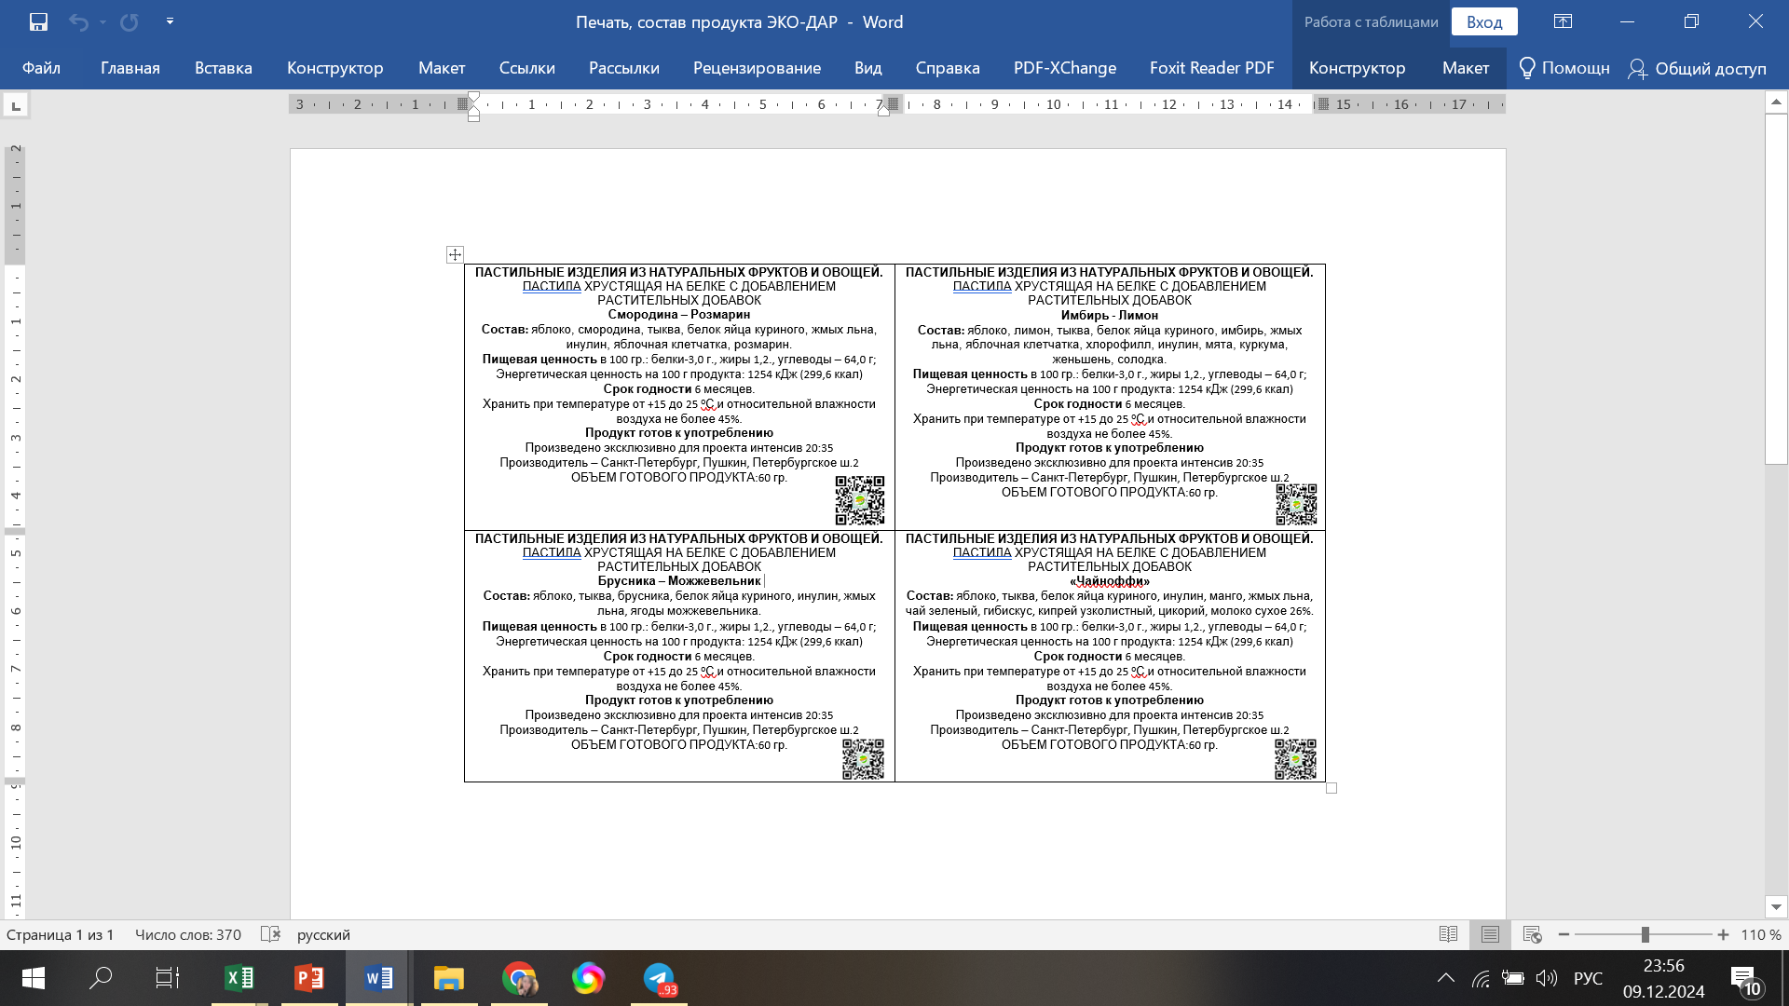
Смородина – Розмарин с растительными добавками
Notes:
Состав продукта, фото продукта.

Slide 11
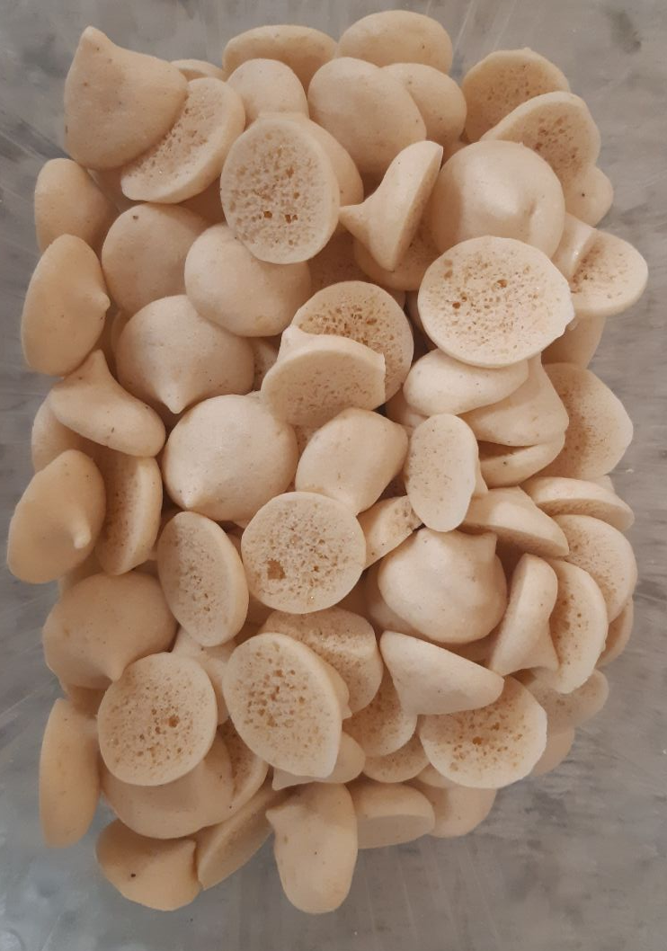
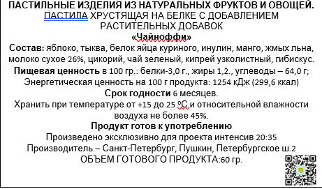
Имбирь - Лимон с растительными добавками

Slide 12
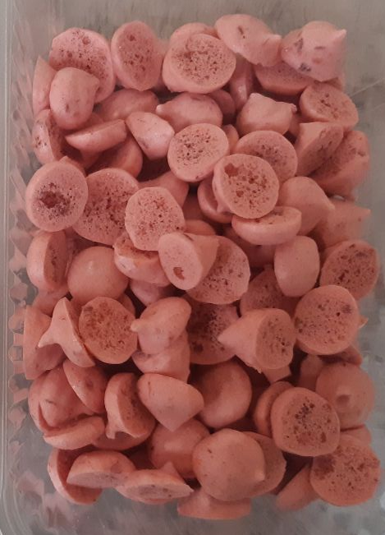
Брусника – Можжевельник с растительными добавками

Slide 13
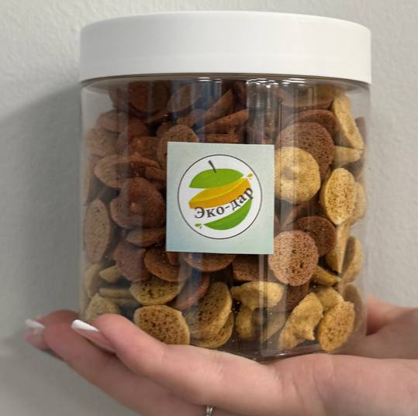
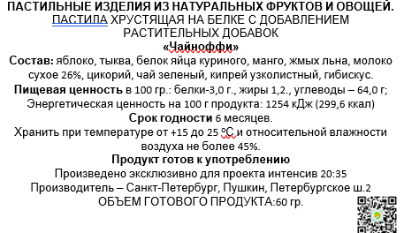
«Чайноффи» - лимитированный вкус.
В одной банке 2 вкуса: пастила с зеленым чаем и цикорием.

Slide 14

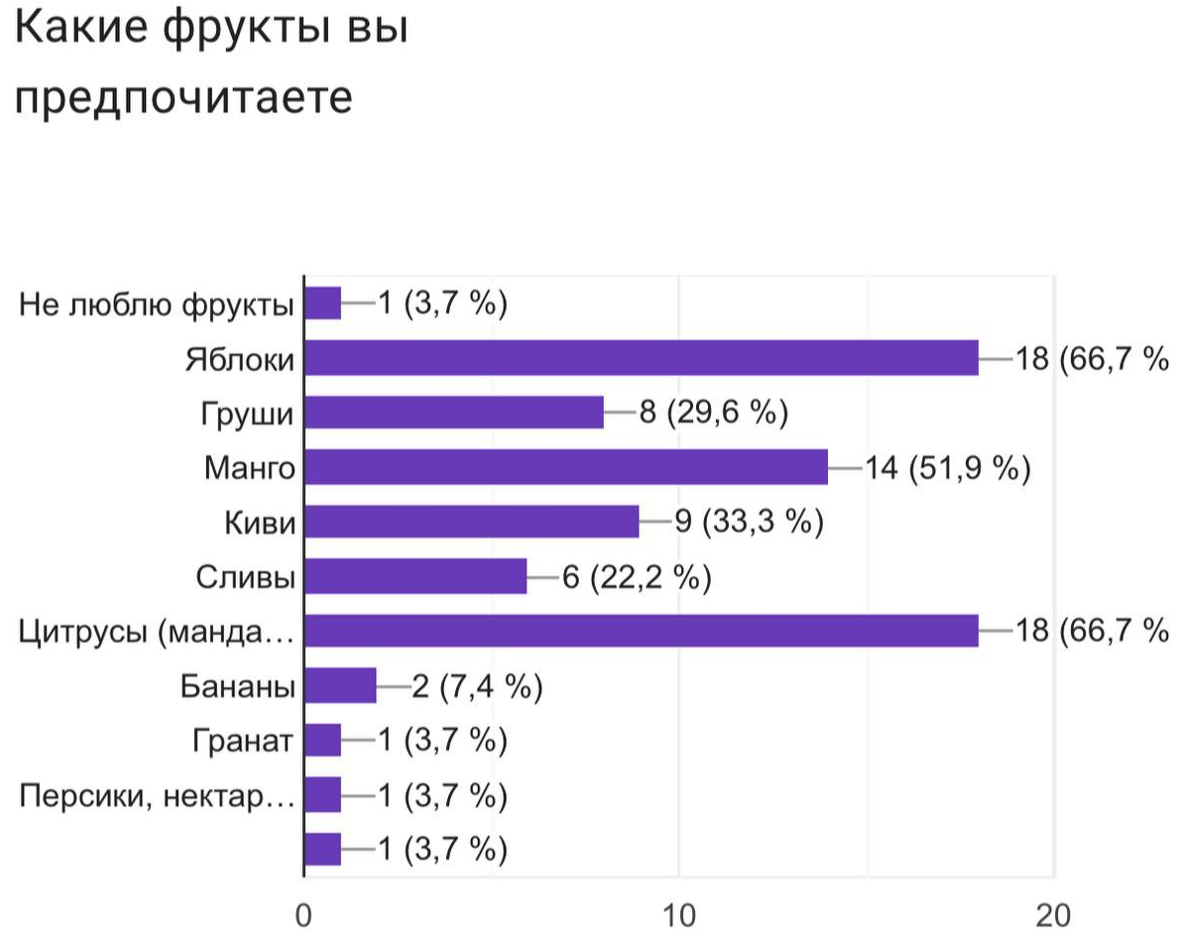
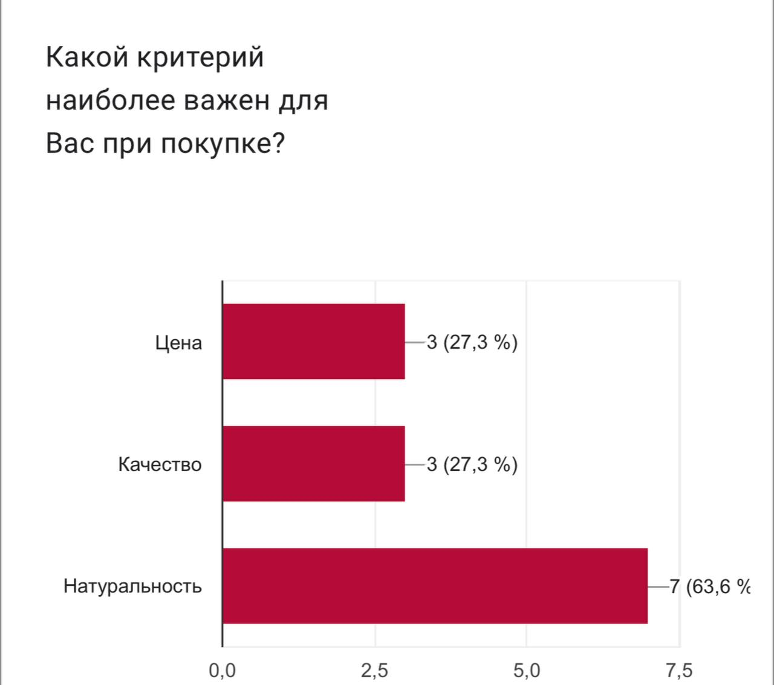
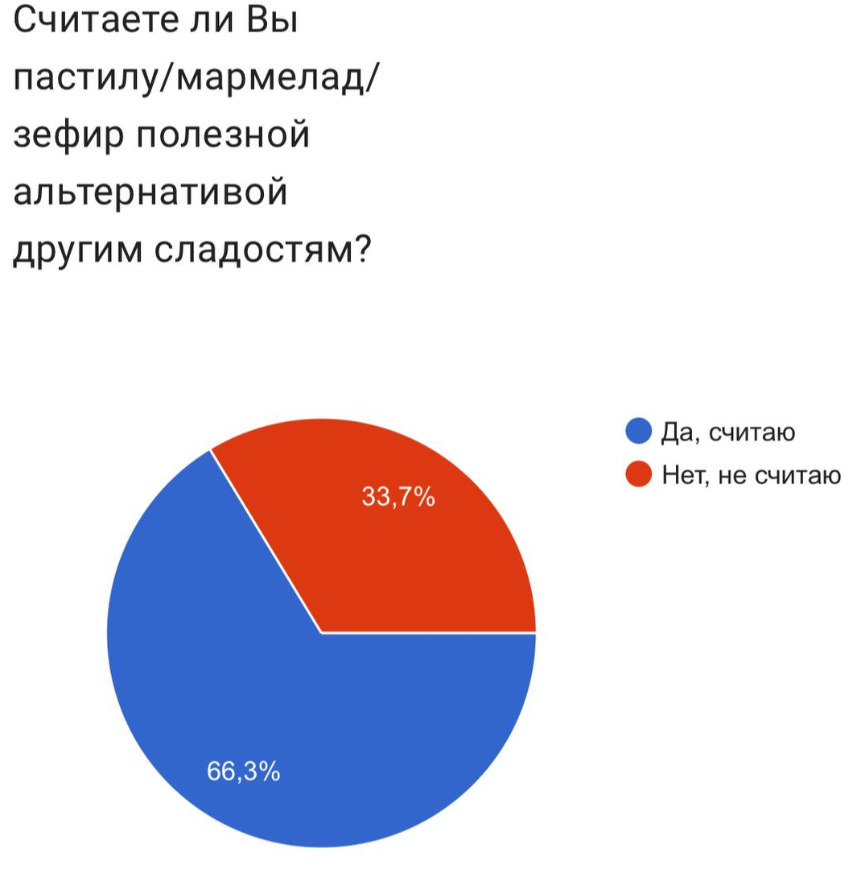
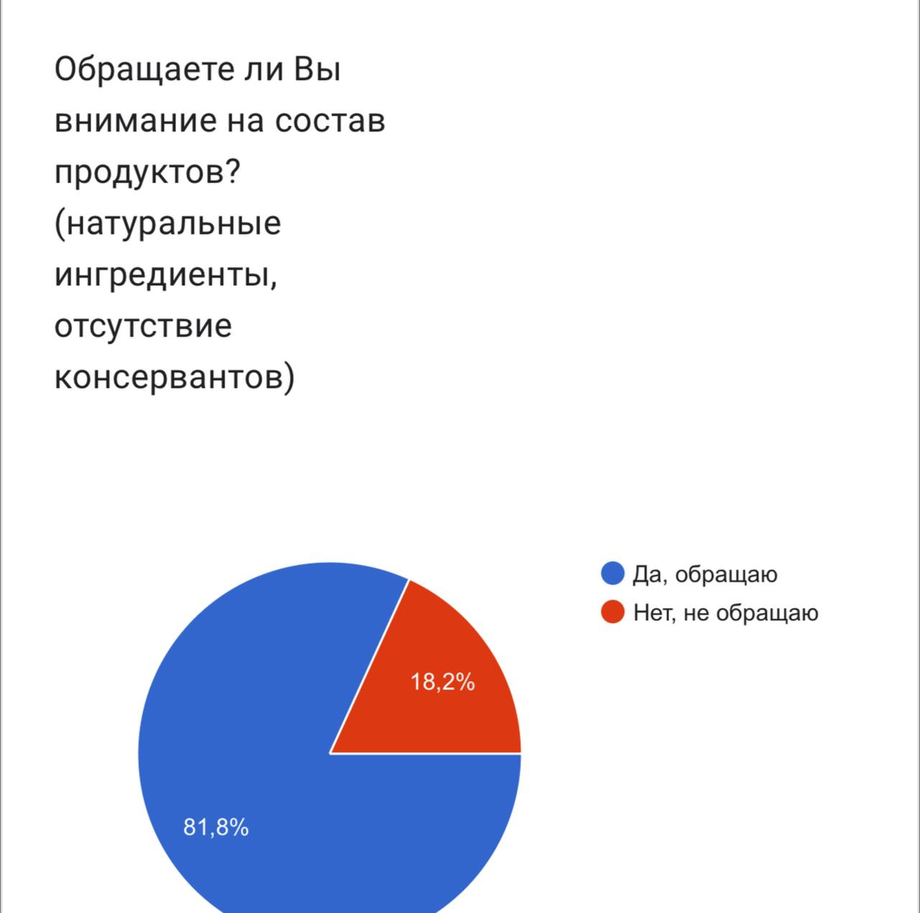
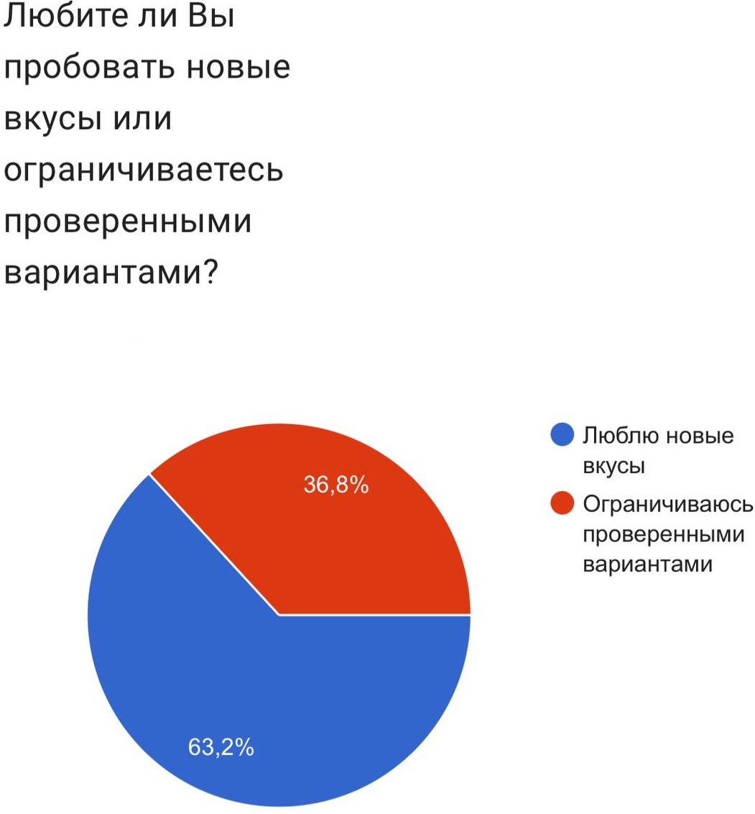
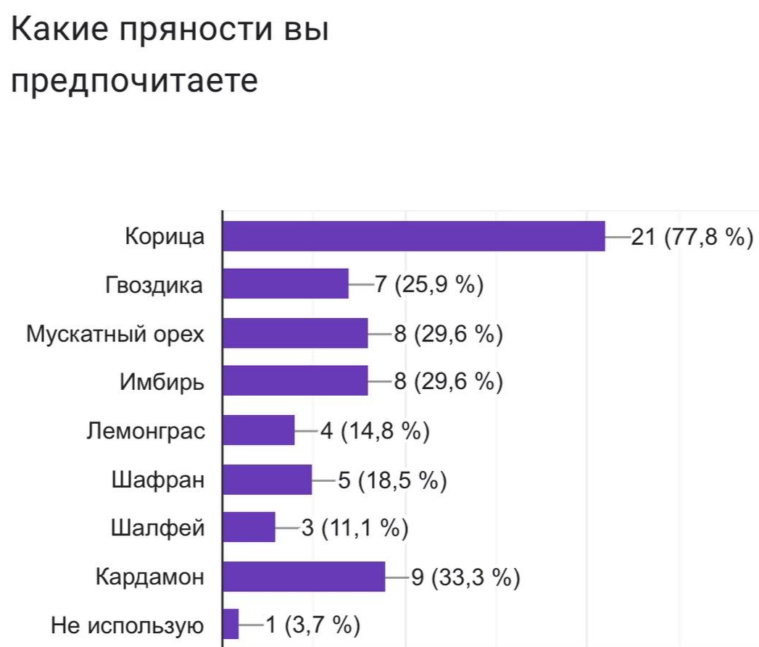
Результат пользовательского тестирования
В результате тестирования, которое проводилось два раза, были выявлены основные потребности и предпочтения пользователя, а также актуальность и заинтересованность в разрабатываемым нами продукте.
Notes:
По результатам тестирования (где больше половины респондентов считают пастилу альтернативой др. сладостям, выбирают продукт с натуральным составом, интересуются новыми вкусовыми сочетаниями) были изготовлены пробные образцы и была проведена дегустационная оценка продукта, представлена на следующем слайде.

Slide 15
ДЕГУСТАЦИОННАЯ ОЦЕНКА ПРОДУКТА
Органолептические показатели
Наименование | Характеристика для пастилы
Вкус и запах | Свойственные данному наименованию продукта с учетом вкусовых добавок, без постороннего привкуса и запаха. Не допускается запах диоксида серы, резкий вкус и запах применяемых ароматизаторов.
Цвет | Равномерный, допускается окраска используемых добавлений.
Консистенция | В зависимости от состава. Не допускаются кристаллы сахара.
Структура | Свойственная данному наименованию продукта, пенообразная, равномерная
Форма | Различная, без деформаций
Поверхность | Без грубого затвердевания на боковых гранях и выделения сиропа.
Физико-химические показатели
Массовая доля плодоовощного сырья, % | 11
Массовая доля влаги,% не более | 25
Notes:
1. Для проведения дегустационной оценки пастила должна соответствовать следующим органолептическим и физико-химическим требованиям, указанным в таблице.
2. Органолептическую оценку, качества пастилы проводили по 5 – бальной шкале. Средние оценки по каждому образцу представлены на профилограмме.
3. На профилограмме видно, что пастила по рецептуре №1 достигает пика в сравнении с другими рецептурами, по всем органолептическим показателям – внешнему виду, вкусу, цвету, консистенции, запаху. Пастила по рецептуре №2 по среднему значению уступает всем рецептурам в таких показателях, как – внешний вид и консистенция. Также пастила по рецептуре №4 имеет наименьшую оценку по вкусу и запаху.
Кратно: пастила №1 и №3 – имеют наивысшие средние баллы по органолептическим показателям.

Slide 16
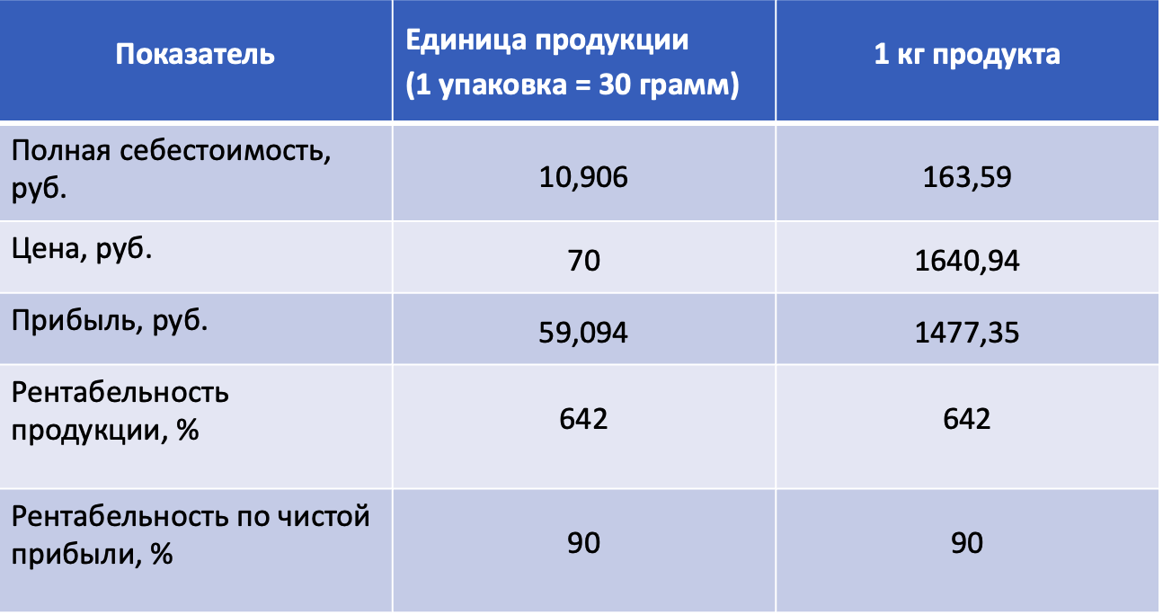
Экономика проекта

Slide 17
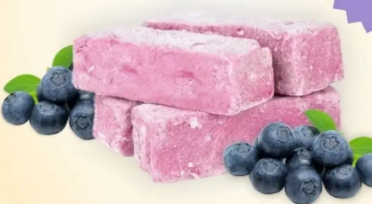
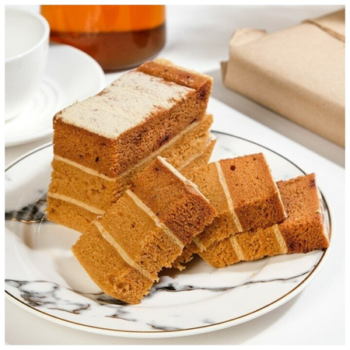
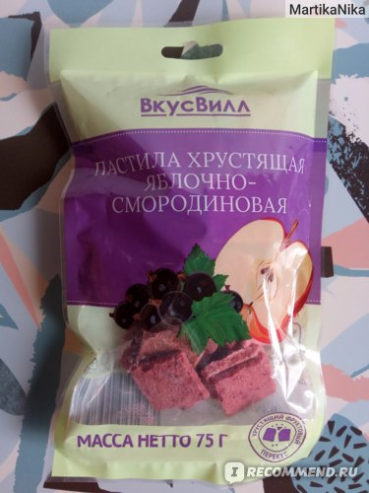
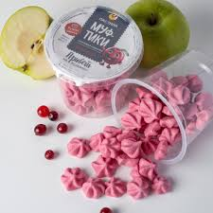
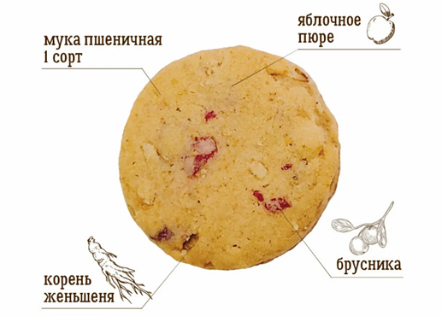
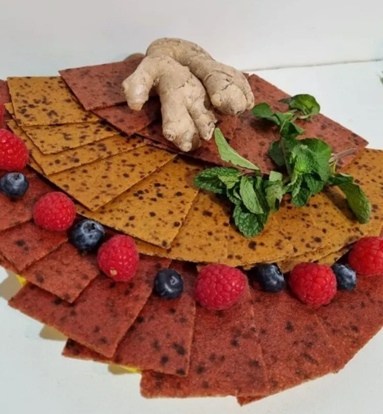
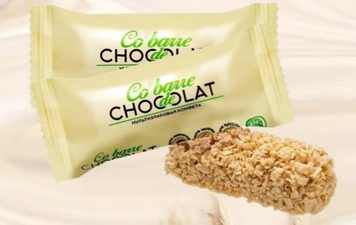
Чем наш продукт отличается от конкурентов
Отсутствием: ароматизаторов,
добавленного сахара, глицерина, крахмальной патоки, муки.
Не приторная.
Нежная хрустящая структура.
Не прилипает к зубам.
Содержит больше питательных
веществ

Slide 18
Перспективы производства пастилы и зефира в России в 2024 году
Производство пастилы и зефира в России демонстрирует положительную динамику, обусловленную как внутренним спросом, так и ростом экспортных поставок.
Объем ранка пастильных изделий составляет около 7-10 миллиардов рублей.
Объем производства: В период с 2019 по 2023 годы наблюдался стабильный рост производства пастилы и зефира. В 2023 году объем производства составил около 200 тыс. тонн, что на 5% больше по сравнению с предыдущим годом .
Экспортные показатели: С начала 2024 года производители Тульской области экспортировали более 800 тонн пастилы и зефира, что в 2,4 раза превышает показатели аналогичного периода 2023 года .
Потребительские предпочтения: с ростом интереса к здоровому питанию увеличивается спрос на натуральные и органические кондитерские изделия. Производители адаптируют рецептуры, предлагая безглютеновые и низкокалорийные варианты пастилы и зефира .
Год Объем производства, тыс. тонн
2019 180
2020 185
2021 190
2022 195
2023 200
Notes:
Производство пастилы и зефира в России демонстрирует положительную динамику, обусловленную как внутренним спросом, так и ростом экспортных поставок. Объем производства стабильно увеличивается с каждым годом.
С ростом интереса к здоровому питанию увеличивается спрос на натуральные и органические кондитерские изделия. Поэтому производителям необходимо адаптировать рецептуры, для увеличения спроса на продукцию.
30 сек.

Slide 19
Структура издержек и бизнес-модель
Мы планируем занять около 2-3% рынка пастильных изделий в течение первых трех лет после выхода на рынок.
Эта доля обоснована следующими факторами:
Уникальность продукта: Наша хрустящая пастила будет отличаться от существующих предложений благодаря уникальной рецептуре и использованию только натуральных ингредиентов, что привлечет внимание целевой аудитории.
Тренды потребления: С учетом роста интереса к здоровому питанию и натуральным продуктам, мы уверены, что сможем привлечь потребителей, ищущих альтернативы традиционным сладостям и закускам.
Маркетинговая стратегия: Мы планируем активные маркетинговые кампании, включая сотрудничество с блогерами и участие в выставках, что поможет нам быстро увеличить осведомленность о бренде и привлечь клиентов.
Качество и безопасность: Мы будем уделять особое внимание качеству нашего продукта и прозрачности его состава, что станет дополнительным конкурентным преимуществом на фоне массовых брендов.
Таким образом, с учетом текущих трендов и маркетинговых усилий, мы уверены в достижении поставленных целей по доле рынка.
Notes:
Мы планируем занять около 2-3% рынка пастильных изделий в течение первых трех лет после выхода на рынок.
Эта доля обоснована следующими факторами: уникальностью продукта, трендом потребления, маркетинговой стратегией, выпускать качественный и безопасный продукт.

Slide 20
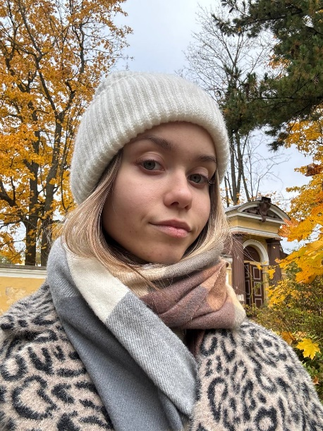
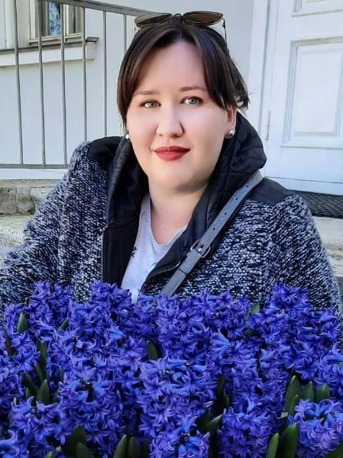
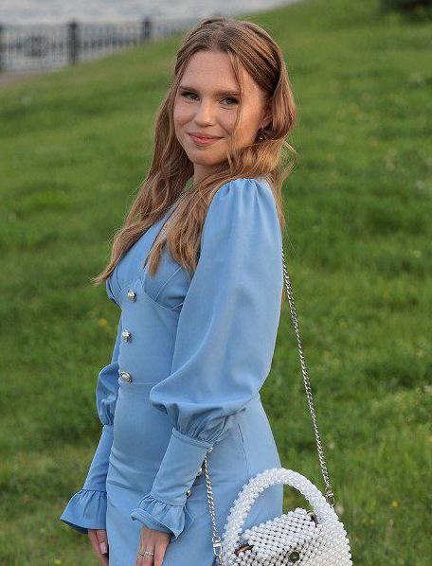
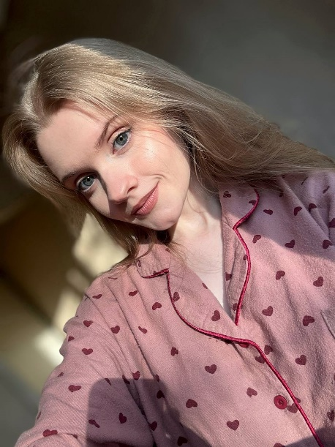
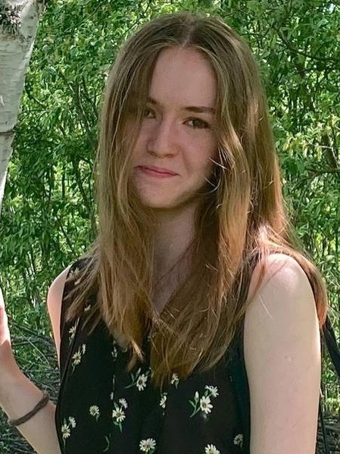
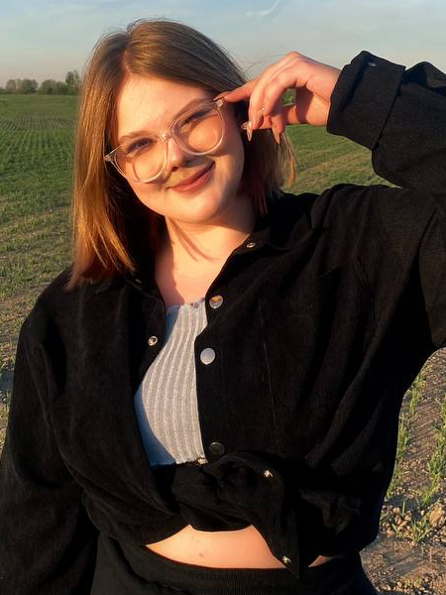
Ефимова София
Лидер
Рачеева Анна Ивановна
Руководитель
Махова Нина
Маркетолог
Команда
Малуева Ульяна
Аналитик
Осипова Софья
Маркетолог
Исаева Полина
Аналитик

Slide 21
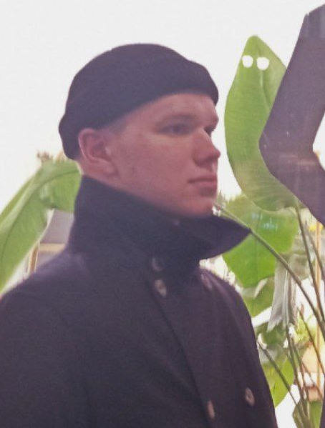
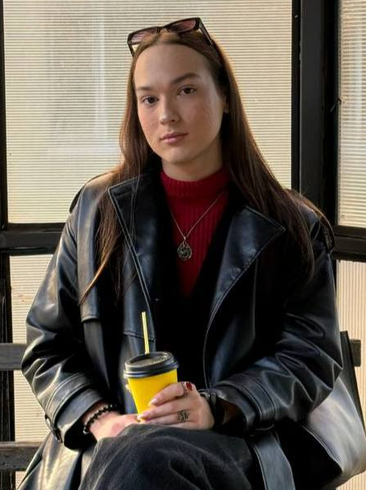
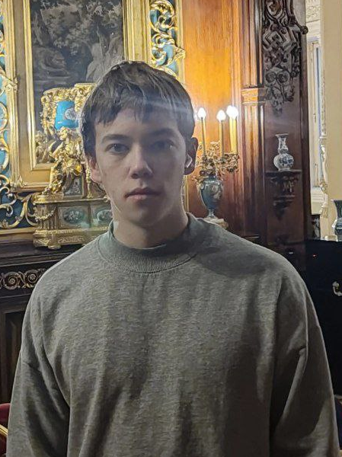
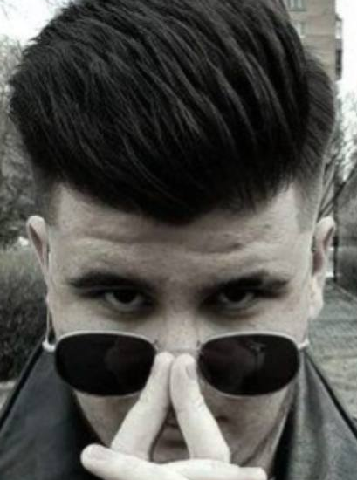
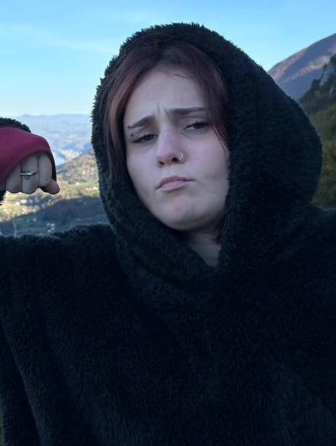
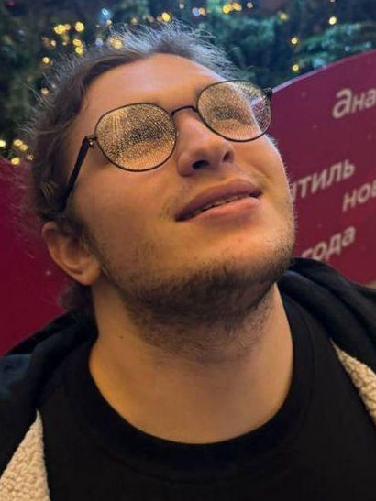
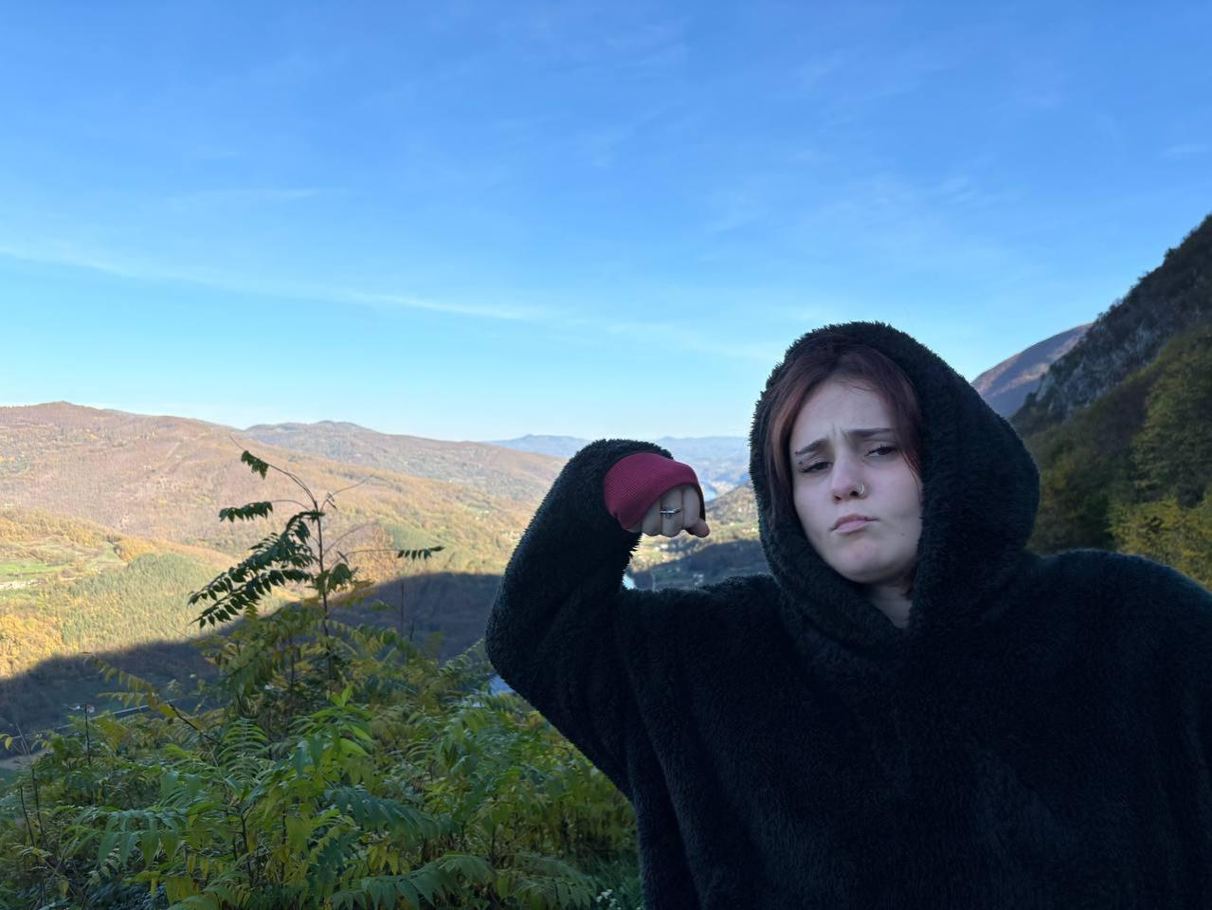
Кузнецов Даниил
Дизайнер
Технолог
Павлов Кирилл
Технолог
Кутаков Фёдор
Технолог
Команда
Максим Елохин
Маркетолог
Баринова Алина Кирилловна
Технолог
Матосян Николай Эрнестович
Экономист

Slide 22
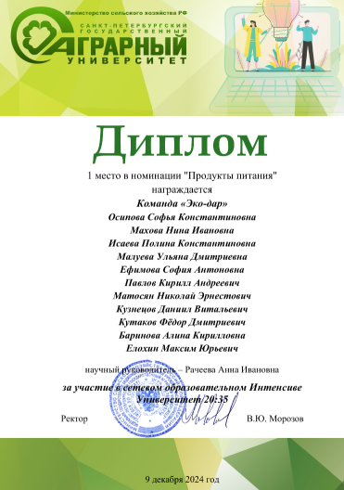
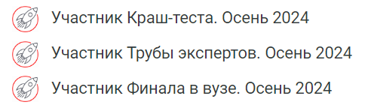
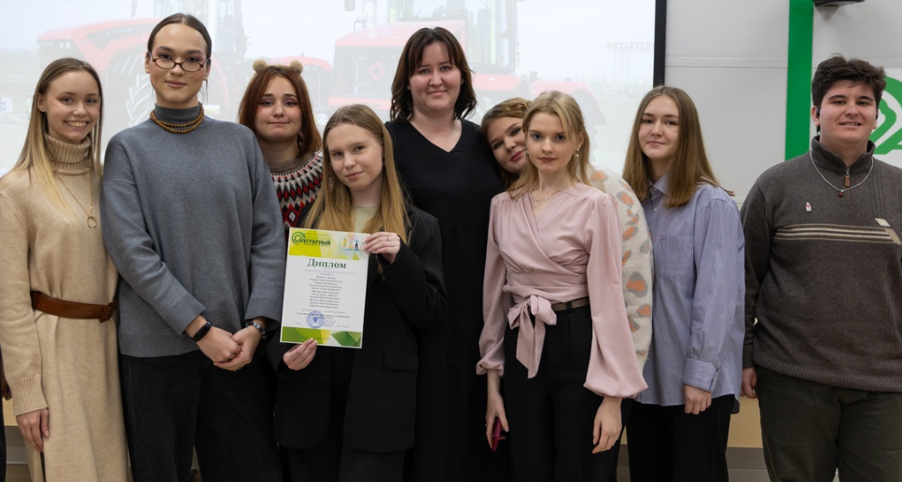
Достижения команды

Slide 23

О НАС БОЛЬШЕ

